Slide 1
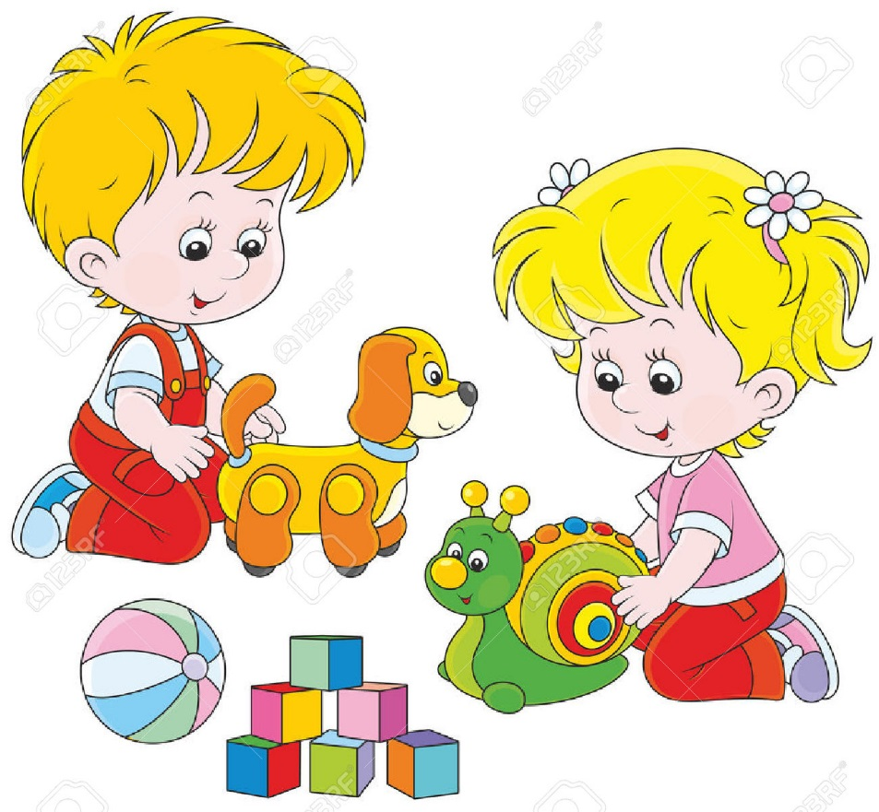
« Игровая деятельность детей младшего дошкольного возраста »
Воспитатель:
Досожина Н.Н.

Slide 2
« У ребенка есть страсть к игре и ее надо удовлетворять. Надо не только дать ему время поиграть но и пропитать этой игрой всю его жизнь » А. С. Макаренко

Slide 3
Игра - это форма индивидуального, творческого отражения - действительности, это средство всестороннего воспитания ( развитие речи, воображения, формирование интересов детей, воспитание волевых черт характера, чувства коллективизма.

Slide 4
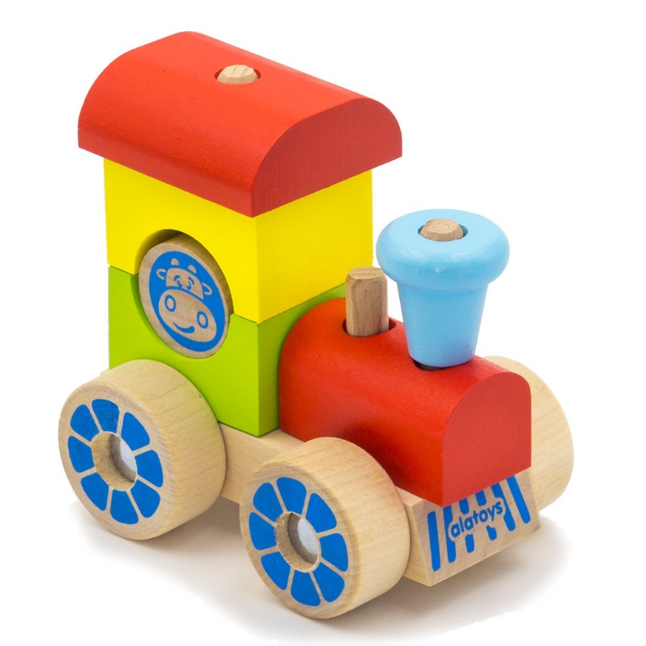
Первая группа - это игры, где взрослый принимает косвенное участие в их подготовке и проведении.
Вторая группа - это различные обучающие игры, в которых взрослый, сообщая ребенку правила игры или объясняя конструкцию игрушки, даёт фиксированную программу действий для достижения определённого результата

Slide 5
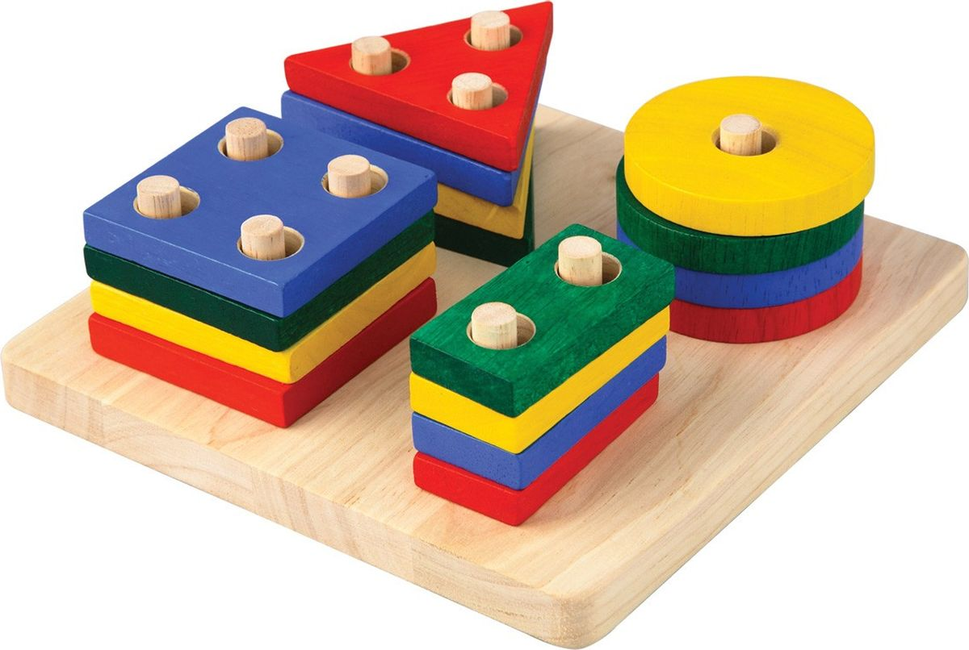
Сюжетно - ролевые творческие Дидактические игры. Игры с предметами и игрушками. Словесные д / игры. Настольно - печатные игры. Музыкально - дидактические игры. Подвижные игры. Сюжетные. Бессюжетные. С элементами спортивных игр. Игры на бытовые темы. Игры с производственной тематикой. Строительные игры, игры с природным материалом. Игры с общественно- политической тематикой. Театрализованные игры. Игры – забавы и развлечения. Игры с правилами

Slide 6
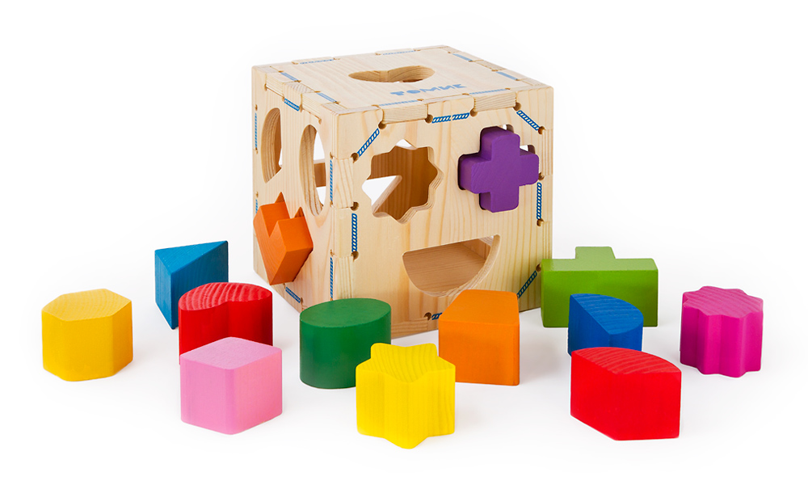
Развитие игровой деятельности в младшей группе
Подвижная игры
Театрализованные игры
Сюжетно - ролевая игры
Дидактические игры

Slide 7
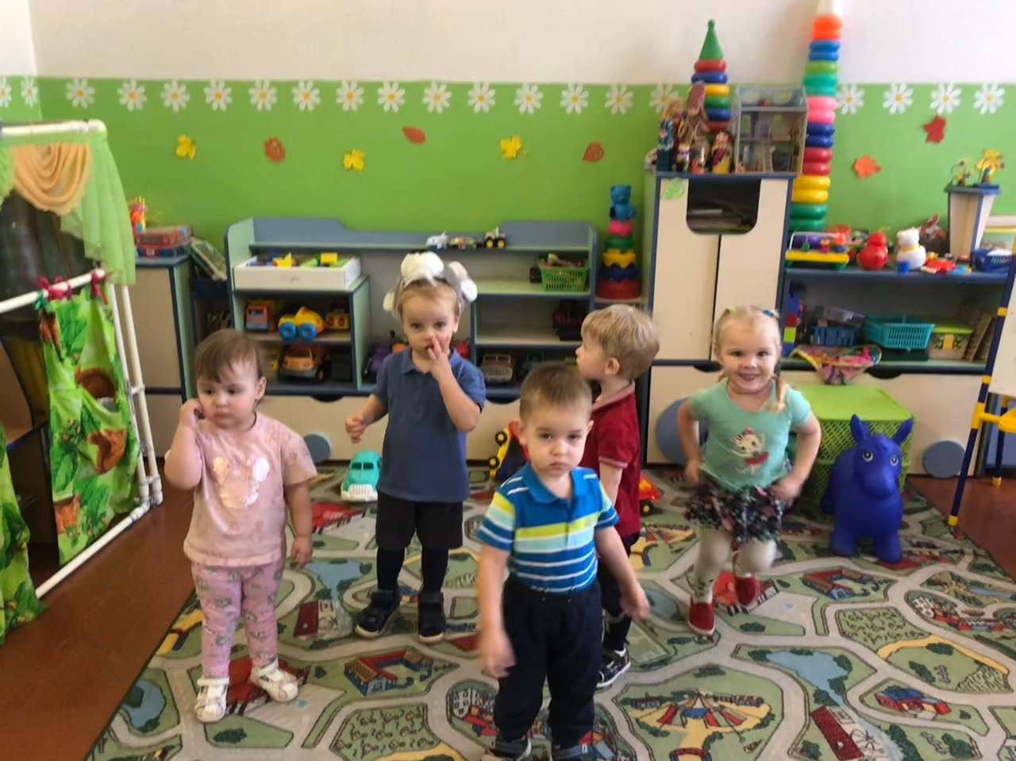
Подвижная игры

Slide 8
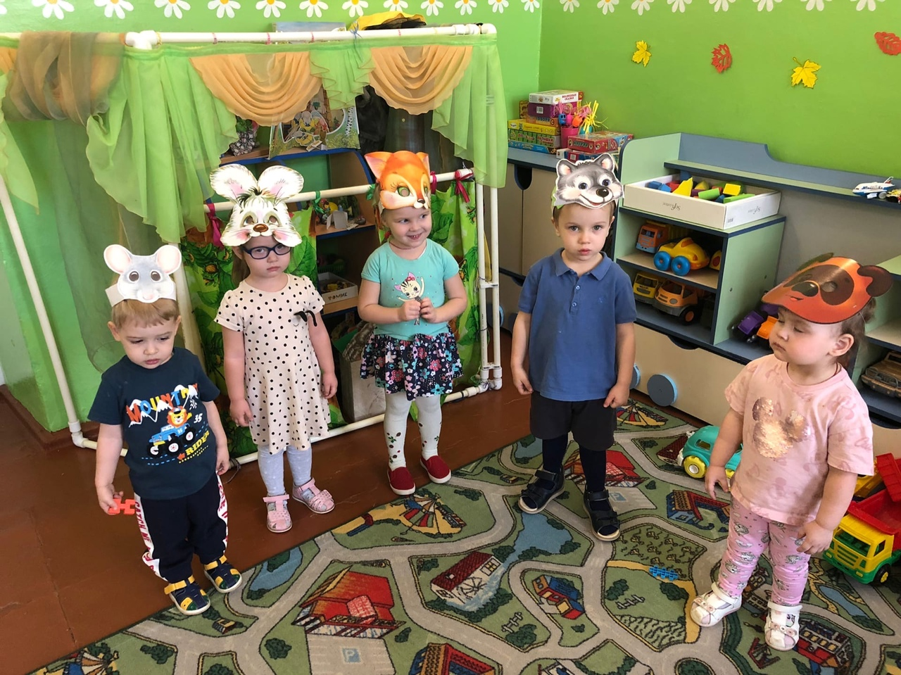
Театрализованные игры

Slide 9
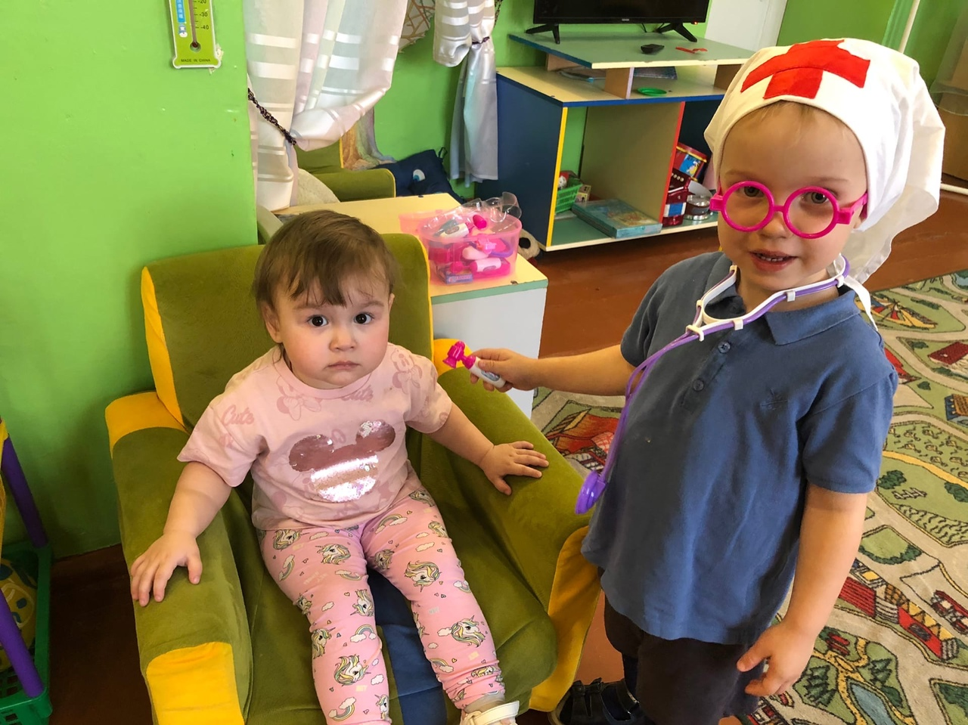
Сюжетно - ролевая игры

Slide 10
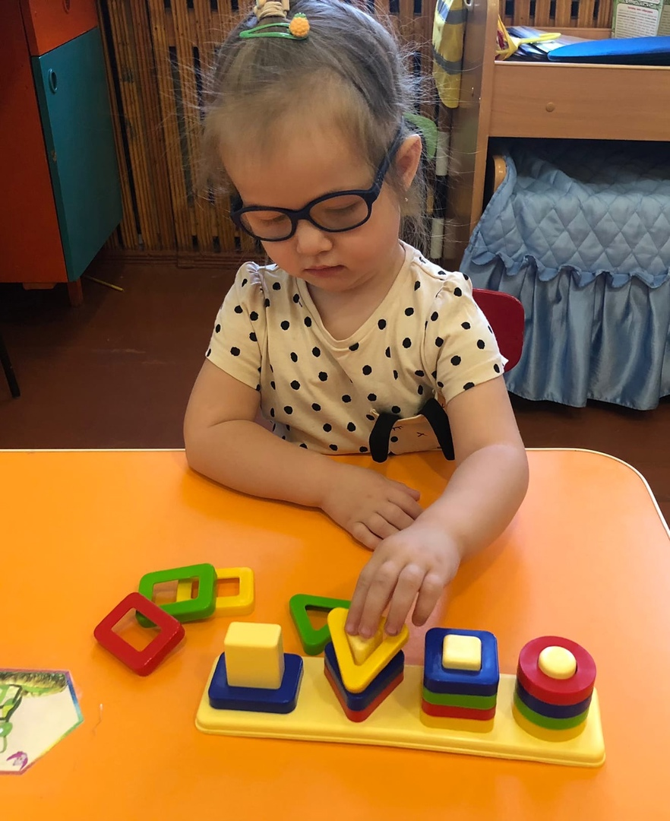
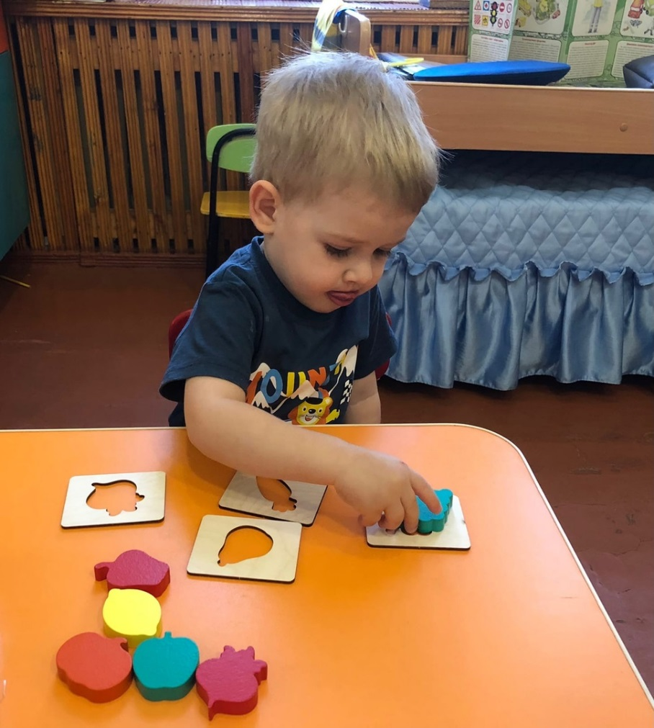
Дидактические игры

Slide 11
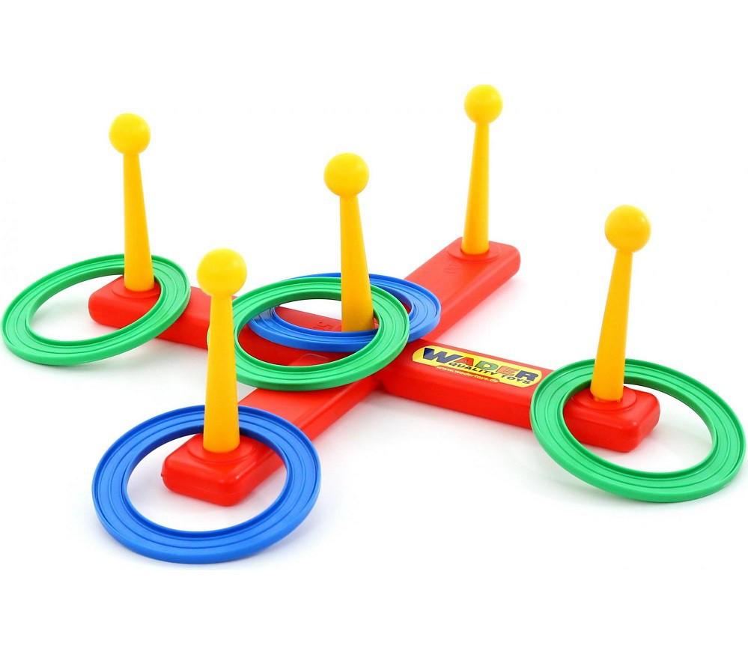
Детские игры – это особый тип деятельности ребенка, воплощающий в себе его отношение к окружающей, прежде всего социальной действительности и имеющий свое специфическое содержание и строение - особый предмет и мотивы деятельности и особую систему действий.

Slide 12
Спасибо за внимание !

